Slide 1


基于Scratch的智能小车编程
让智能小车亮起来

Slide 2
课程思路
一、情景描述
二、知识与概念
了解LED模块
指令学习
三、作品制作
四、拓展与思考
1.让两个LED灯同时亮起来
2.让两个LED灯闪烁起来
3.让两个LED灯一直闪烁
4.让小车闪着双跳前行

Slide 3



情境描述
行驶在路上的智能小车突遇故障，需开启双跳灯，警示其他车辆及行人切勿靠近，以免发生意外事故。本课就让我们一起给智能小车开启双跳灯。

Slide 4

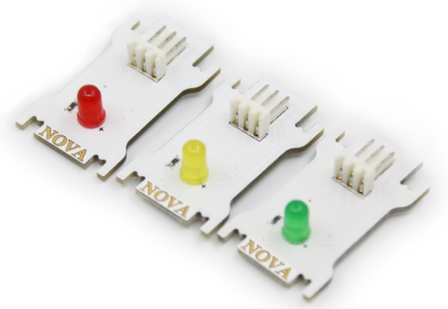
知识概念
LED模块
使用这个指令可以控制LED灯的亮灭。
可选端口：S0、S1、S2、S3、 A0、A1、A2、A3

Slide 5

知识概念
控制LED灯亮灭的程序代码

Slide 6
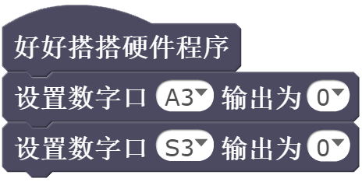
作品制作
让两个LED灯同时亮起来

Slide 7
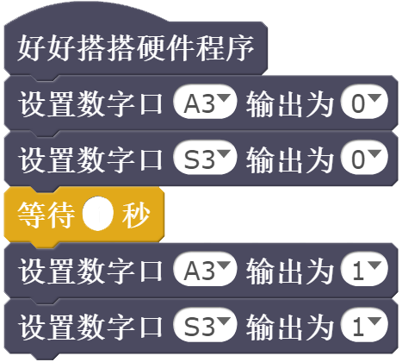
作品制作
让两个LED灯闪烁起来

Slide 8
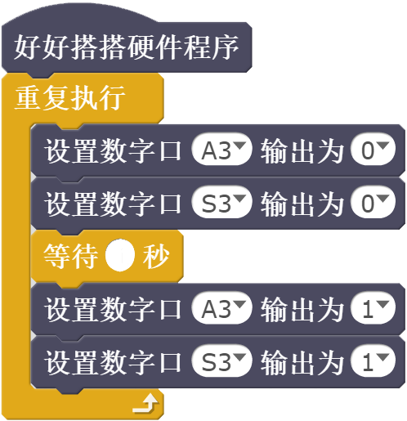
作品制作
让两个LED灯一直闪烁

Slide 9
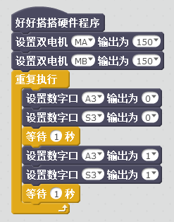
作品制作
让两个LED闪着双跳灯前行

Slide 10
拓展与思考
让智能小车按照一定要求走出不同形状的轨迹图。
1.直行时，智能小车开启双跳灯模式。
2.左转弯时，智能小车只闪烁左侧LED灯；
3.右转弯时，只闪烁右侧LED灯。

Slide 11
谢谢观看

